Slide 1
Чтение стихотворений А.Барто
Вторая группа раннего возраста
Боровикова Вера Николаевна
Воспитатель
МБДОУ «Таеженский детский сад»

Slide 2
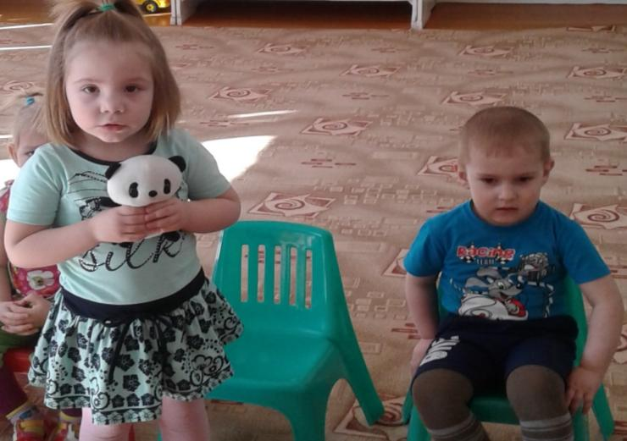
«Мишка»

Slide 3
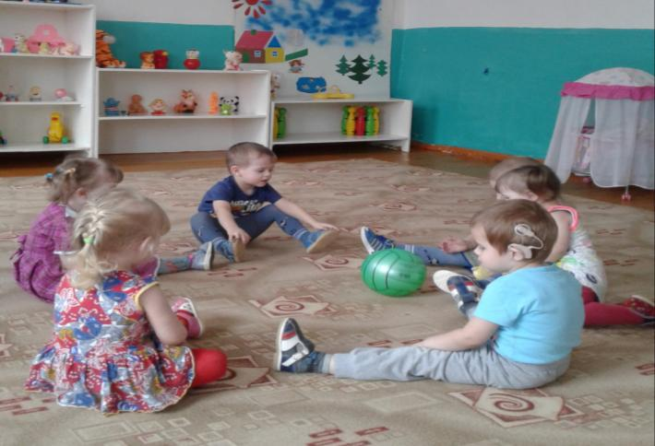
«Мячик»

Slide 4
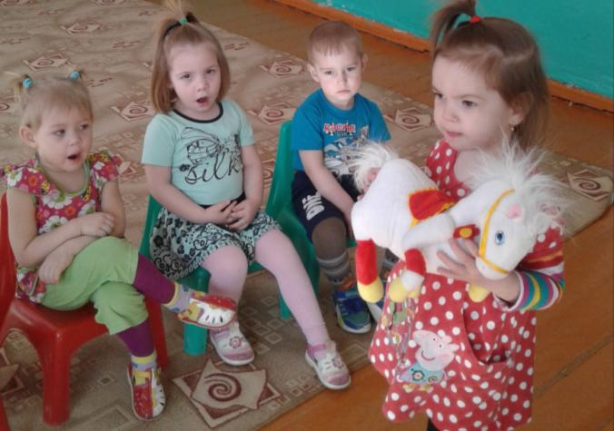
«Лошадка»

Slide 5
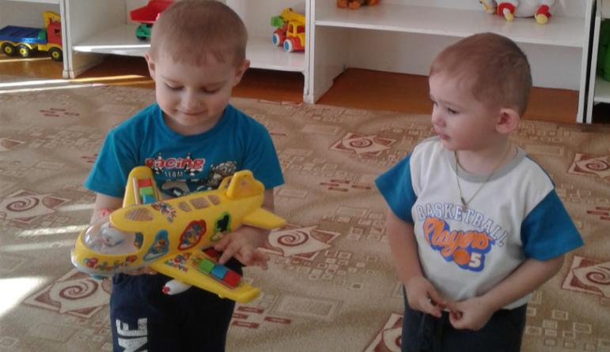
«Самолёт»

Slide 6
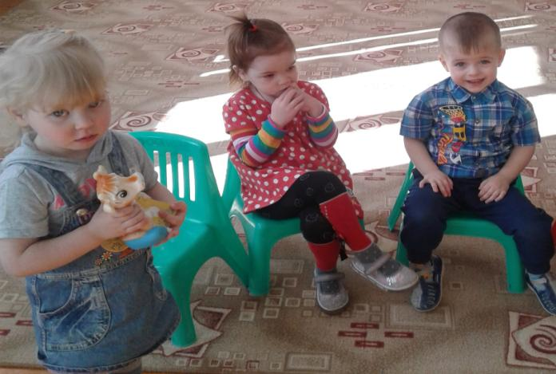
«Бычок»

Slide 7
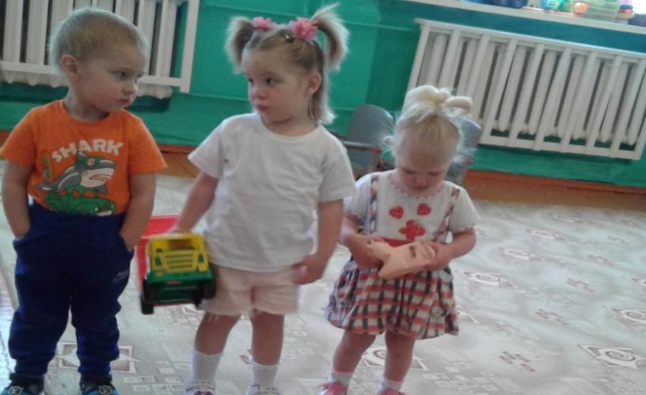
«Грузовик»

